Slide 1
Κεφάλαιο 11 Ψυκτικοί Κύκλοι
Θερμοδυναμική για Μηχανικούς
8^{η} έκδοση Yunus A. Çengel, Michael A. Boles
Εκδόσεις Τζιόλα, 2015
Επιμέλεια διαφάνειας
Mehmet Kanoglu
Επιμέλεια ελληνικής έκδοσης
Δημήτρης Τερτίπης
Copyright © 2015 The McGraw-Hill Education. Με την επιφύλαξη παντός δικαιώματος.

Slide 2
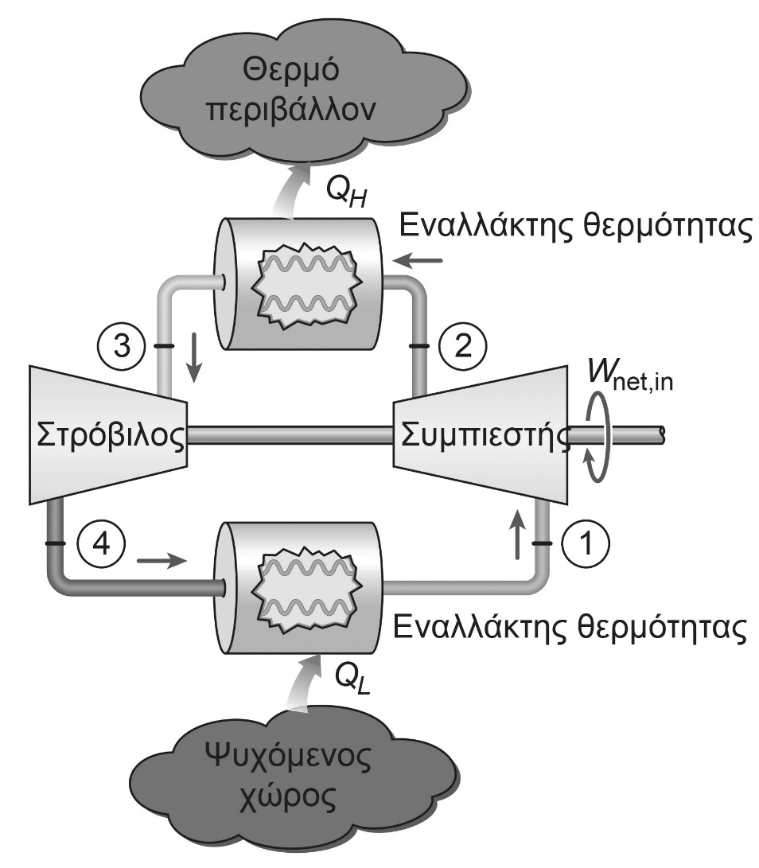
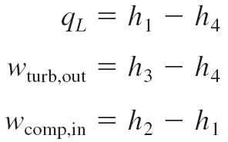
Ψυκτικοί κύκλοι αερίων
Ο αντίστροφος κύκλος Brayton (ψυκτικός κύκλος αερίου) μπορεί να χρησιμοποιηθεί για ψύξη.

Slide 3
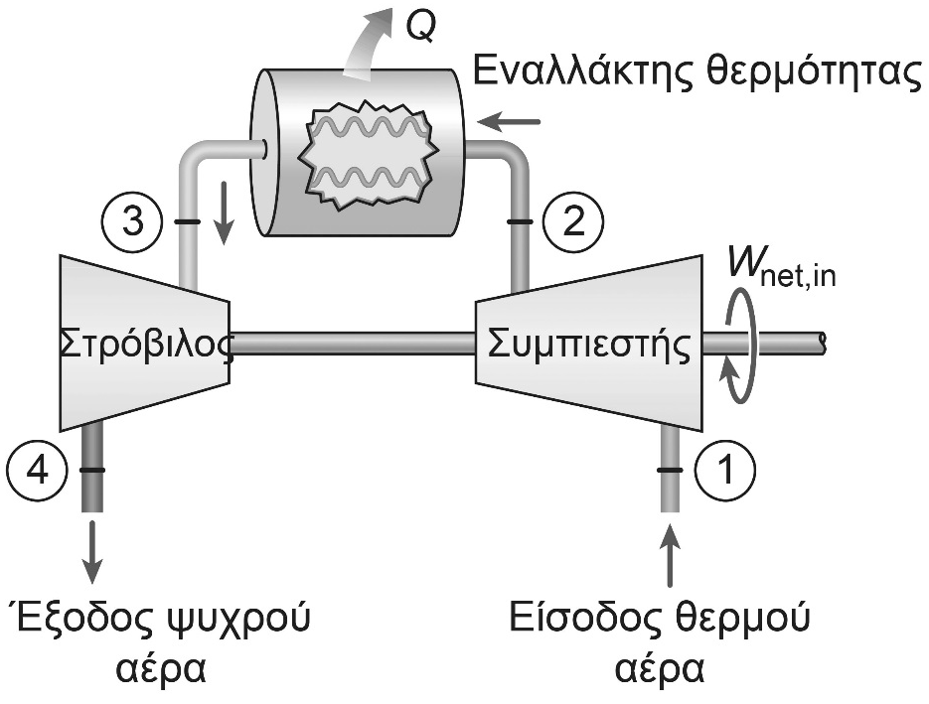
Οι ψυκτικοί κύκλοι αερίου έχουν χαμηλότερους COP σε σχέση με τους ψυκτικούς κύκλους συμπίεσης ατμών
Σύστημα ψύξης ανοιχτού κύκλου
Παρά τον σχετικώς χαμηλό COP τους, οι ψυκτικοί κύκλοι αερίου ενσωματώνουν απλούστερα κι ελαφρότερα εξαρτήματα, γεγονός που τους καθιστά κατάλληλους για την ψύξη αεροσκαφών, ενώ επίσης μπορούν να περιλαμβάνουν κι αναγέννηση.

Slide 4
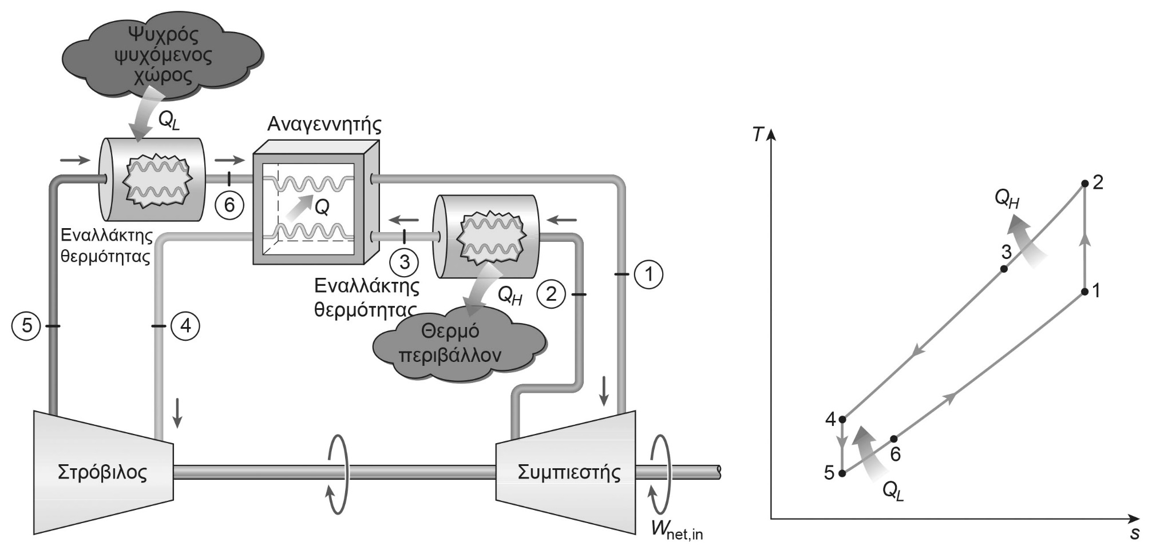
Χωρίς αναγέννηση, η χαμηλότερη δυνατή θερμοκρασία εισόδου στο στρόβιλο είναι η θερμοκρασία του περιβάλλοντος ή του όποιου άλλου ψύχοντος μέσου.
Με αναγέννηση, το υψηλής πίεσης αέριο ψύχεται πλέον ως τη θερμοκρασία T₄ πριν εκτονωθεί στο στρόβιλο.
Μειώνοντας τη θερμοκρασία εισόδου στο στρόβιλο, αυτομάτως μειώνεται η θερμοκρασία εξόδου από αυτόν (αυτή είναι η χαμηλότερη θερμοκρασία του κύκλου).
Η αναγέννηση επιτρέπει την επίτευξη εξαιρετικά χαμηλών θερμοκρασιών.

Slide 5
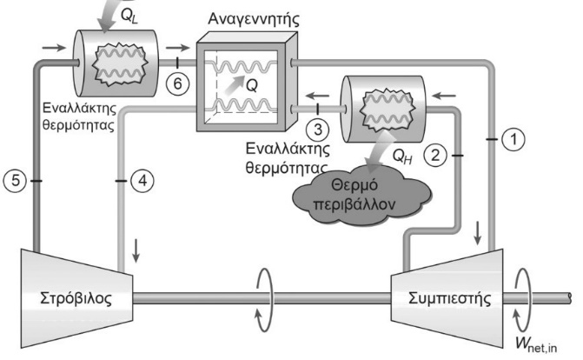
Παράδειγμα 1
Σε ψυκτικό κύκλο αερίου με λόγο πιέσεων 4, αέρας εισέρχεται στο συμπιεστή στους -3 oC ενώ ο αέρας υψηλής πίεσης ψύχεται αρχικά στους 27 oC και στη συνέχεια στους -13 οC εντός αναγεννητή. Θεωρώντας ισεντροπική απόδοση συμπιεστή 75 % και στροβίλου 80 %, να υπολογιστεί το COP, η χαμηλότερη θερμοκρασία του κύκλου και η μαζική παροχή για ψυκτικό φορτίο 12 kW
Κ1. Τ1 = 270 Κ h1 = 270,11 kJ/kg Pr1 = 0,959
K2. Αρχικά, θεωρώ τον συμπιεστή ισεντροπικό, και για ισεντροπικό συμπιεστή ισχύει:
Pr2s/Pr1 = P2/P1 = 4 ⬄ Pr2s = 4*0,959 = 3,836
h2s = 400,98+(411,12-400,98)*(3,836-3,806)/(4,153-3,806) = 401,86 kJ/kg
wins = 401,86-270,11 = 131,75 kJ/kg
win = 131,75/0,75 = 175,67 kJ/kg
h2 = 270,11+175,67 = 445,78 kJ/kg
K3. T3 = 300 K h3 = 300,19 kJ/kg
qh = 445,78-300,19 =145,59 kJ/kg

Slide 6
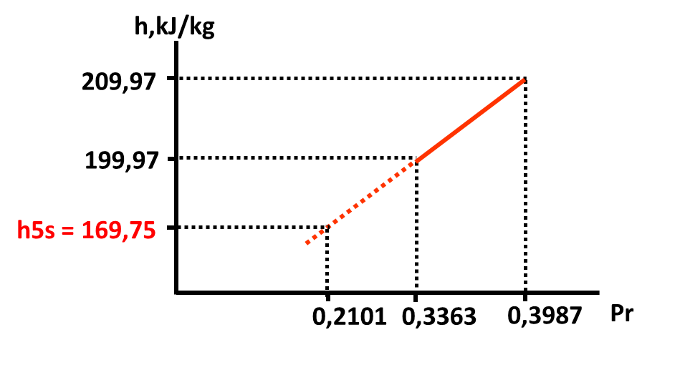
Παράδειγμα 1
K4. T4 = 260 K h4 = 260,09 kJ/kg Pr4 = 0,8405
qr = 300,19-260,09 = 40,1 kJ/kg
K5. Αρχικά, θεωρώ τον στρόβιλο ισεντροπικό,
και για ισεντροπικό στρόβιλο ισχύει:
Pr4/Pr5s = P4/P5 = 4 ⬄ Pr5 = 0,8405/4 = 0,2101
ΓΡΑΜΜΙΚΗ ΠΡΟΕΚΒΟΛΗ
$\frac{209,97 − h5s}{209,97 −199,97}=$ $\frac{0,3987 − 0,2101}{0,3987 − 0,3363}\text{⬄}209,97 − h5s$ = $(209,97 −199,97)∗\frac{0,3987 − 0,2101}{0,3987 − 0,3363}\text{⬄}$
⬄ h5s = 209,97-(209,97-199,97)*(0,3987-0,2101)/(0,3987-0,3363) = 179,75 kJ/kg
wouts = 260,09-179,75 = 80,34 kJ/kg
wout = 0,8*80,34 = 64,27 kJ/kg
h5 = 260,09-64,27 = 195,82 kJ/kg
h5s = 179,75

Slide 7
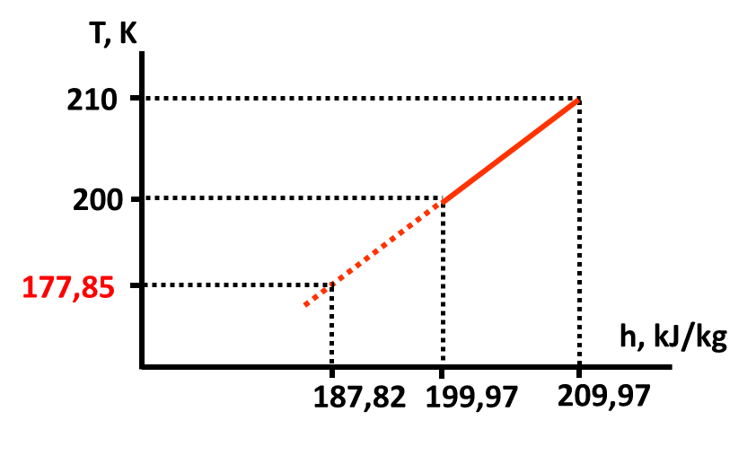
Παράδειγμα 1
T5 = 195,85
h5 = 195,82
ΓΡΑΜΜΙΚΗ ΠΡΟΕΚΒΟΛΗ
Τ5 = 210-(210-200)*(209,97-195,82)/(209,97-199,97) = 195,85 K (-77,15 oC)
K6. h6 = h1 – qr = 270,11 – 40,1 = 230,01 kJ/kg
qL = 230,01-195,82 = 34,19 kJ/kg (Ψυκτικό φορτίο)
COP = qL/wnet = qL/(win – wout) = 34,19/(175,67-64,27) = 30,7 %
m' = Wcooling/qL = 12(kJ/s)/34,19(kJ/kg) = 0,351 kg/s
$\frac{209,97 −187,82}{209,97 −199,97}=$ $\frac{210 − T5}{210 −200}\text{⬄} 210 −T5$ = $(210 −200)∗\frac{209,97 −187,82}{209,97 −199,97}\text{⬄}$

Slide 8
Παράδειγμα 2
Σε κύκλο ψύξης αερίου με λόγο πιέσεων 5, ο αέρας εισέρχεται στο συμπιεστή στους -3 oC και o συμπι-εσμένος αέρας ψύχεται στους 37 oC, απορρίπτο-ντας θερμότητα στο περιβάλλον. Μετά το στρόβιλο ο αέρας ψύχεται στου -73 οC και απορροφά θερμό-τητα από τον ψυχόμενο χώρο, πριν εισέλθει στον αναγεννητή. Θεωρώντας ισεντροπικές αποδόσεις συμπιεστή 80 % και στροβίλου 85 % και αν η παρο-χή μάζας είναι 0,4 kg/s, να υπολογιστεί η αποτελε-σματικότητα του αναγεννητή, ο ρυθμός απομάκρυν-σης θερμότητας από τον ψυχόμενο χώρο και ο συντελεστής λειτουργίας.
Κ1. Τ1 = 270 Κ h1 = 270,11 kJ/kg Pr1 = 0,959
K2. Pr2s = 5*0,959 = 4,795
h2s = 421,26+(411,12-421,26)*(4,795-4,522)/(4,915-4,522) = 414,22 kJ/kg
wins = 414,22-270,11 = 144,11 kJ/kg
win = 144,11/0,8 = 180,14 kJ/kg
h2 = 270,11+180,14 = 450,25 kJ/kg

Slide 9
Παράδειγμα 2
K3. T3 = 310 K h3 = 310,24 kJ/kg
qh = 450,25-310,24 =140,01 kJ/kg
K5. T5 = 200 K, h5 = 199,97 kJ/kg, Pr5 = 0,3363
K4. Αρχικά, θεωρώ τον στρόβιλο ισεντροπικό,
και για ισεντροπικό στρόβιλο ισχύει:
Pr4s/Pr5 = P4/P5 = 5 ⬄Pr4s = 5*0,3363 = 1,6815
h4s = 315,27+(320,29-315,25)*(1,6815-1,6442)/(1,7375-1,6442) = 317,28 kJ/kg
wouts = 317,28-199,97 = 117,31 kJ/kg wout = 0,85*117,31 = 99,71 kJ/kg
h4 = 199,97+99,71 = 299,68 kJ/kg
qr = h3 – h4 = 310,24-299,68 = 10,56 kJ/kg
K6. h6 = 270,11-10,56 = 259,55 kJ/kg qL = h6 – h5 = 259,55-199,97 = 59,58 kJ/kg
COP = 59,58/(180,14-99,71) = 74,1 %
QL = 0,4*59,58 = 23,83 kW
ε = (h3 – h4) / (h3 – h6) = (310,24-299,68)/(310,24-259,55) = 20,8 %

Slide 10
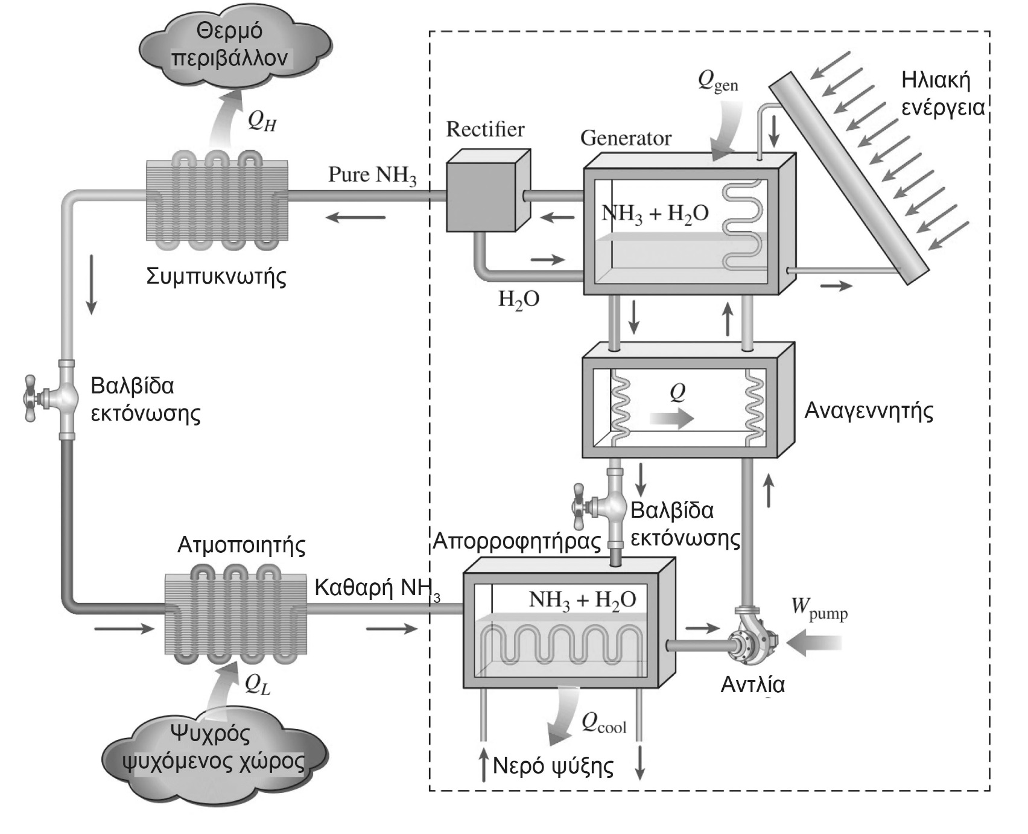
Ψύξη με απορρόφηση
Η ψύξη με απορρόφηση είναι οικονομικώς συμφέρουσα όταν διατίθεται φτηνή θερμική ενέργεια υπό θερμοκρασία μεταξύ 100°C και 200°C.
Ως παραδείγματα αναφέρονται η γεωθερμική ενέργεια, η ηλιακή ενέργεια κι απορριφθείσα θερμότητα από μια μονάδα συμπαραγωγής ή από έναν ατμοηλεκτρικό σταθμό, ή ακόμα και το Φ.Α. (αν διατίθεται φτηνά).

Slide 11
Τα συστήματα ψύξης με απορρόφηση λειτουργούν με απορρόφηση ενός ψυκτικού μέσου από ένα μέσο μεταφοράς.
Τα πλέον διαδεδομένα συστήματα είναι τα συστήματα νερού - αμμωνίας, όπου η αμμωνία (NH₃) είναι το ψυκτικό μέσο και το νερό (H₂O) είναι το μέσο μεταφοράς.
Άλλα συστήματα λειτουργούν με H₂O/LiBr και H₂O/LiCl, όπου το νερό είναι το ψυκτικό μέσο. Τέτοια συστήματα περιορίζονται σε εφαρμογές κλιματισμού, όπου η ελάχιστη θερμοκρασία είναι υψηλότερη του σημείου πήξης του νερού.
Σε σύγκριση με τα συστήματα συμπιέσεως ατμών, τα συστήματα με απορρόφηση έχουν ένα σημαντικό πλεονέκτημα: αντί ατμού, συμπιέζεται υγρό, με αποτέλεσμα η απαιτούμενη μηχανική ισχύς να είναι πολύ μικρή (της τάξης του 1% σε σχέση με τη θερμότητα που προσδίδεται στην ατμογεννήτρια) και συχνά να αμελείται κατά την ανάλυση του κύκλου.
Τα συστήματα με απορρόφηση είναι θερμικώς οδηγούμενα συστήματα.
Τα συστήματα με απορρόφηση είναι ακριβότερα σε σχέση με τα συστήματα συμπίεσης ατμών, είναι πιο πολύπλοκα, απαιτούν περισσότερο χώρο, είναι πολύ λιγότερο αποδοτικά και γι’ αυτό απαιτούν πολύ ογκώδεις πύργους ψύξης, ενώ συν τοις άλλοις η συντήρησή τους είναι δυσκολότερη, λόγω της σπανιότητάς τους.
Επομένως, η ψύξη με απορρόφηση θα πρέπει να εξετάζεται ως ιδέα μόνο όταν το κόστος της θερμικής ενέργειας είναι χαμηλό και προβλέπεται να παραμείνει χαμηλό και στο μέλλον, σε σχέση με εκείνο της ηλεκτρικής ενέργειας.
Η ψύξη με απορρόφηση χρησιμοποιείται κατά βάση σε μεγάλες εμπορικές και βιομηχανικές εγκαταστάσεις.

Slide 12
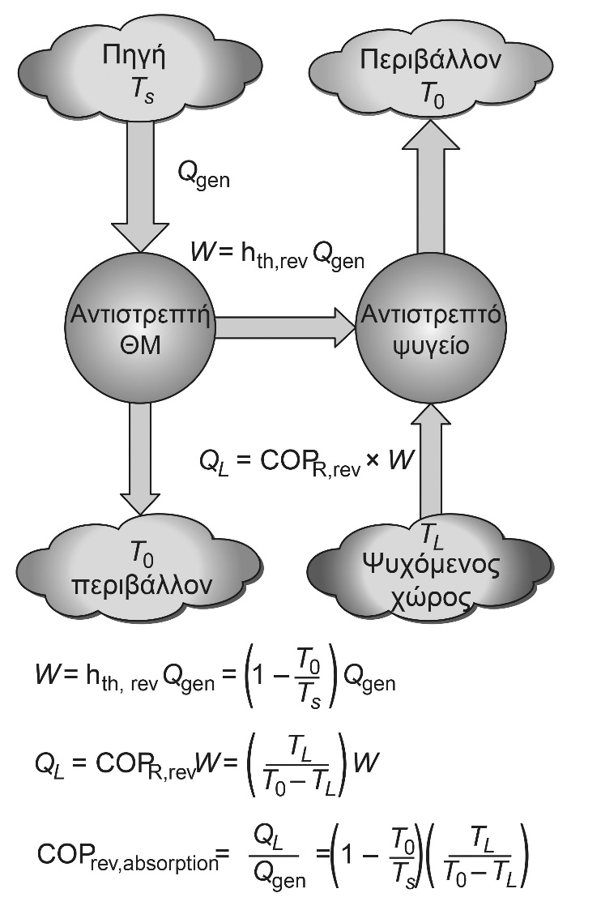
Ο COP των πραγματικών συστημάτων ψύξης με απορρόφηση είναι συχνά μικρότερος του 1.
Τα συστήματα κλιματισμού που υλοποιούνται από ψύξη με απορρόφηση, οι ψύκτες απορρόφησης, αποδίδουν καλύτερα όταν η πηγή της θερμότητας είναι σε υψηλή θερμοκρασία και με μικρή θερμοκρασιακή πτώση.

